Slide 1
CHÀO MỪNG CÁC THẦY CÔ TỚI DỰ TIẾT HỌC HÔM NAY
Khoa học tự nhiên 6
Giáo viên: Nguyễn Thị Nguyệt
Tổ : KHTN
Trường : THCS Nghĩa Hương

Slide 2
TRÒ CHƠI: AI NHANH HƠN
Luật chơi:
- Khi câu hỏi được đưa ra ai giơ tay nhanh nhất và trả lời đúng sẽ được nhận một phần thưởng.

Slide 3
Câu 1. Có thể đựa vào đặc điểm nào sau đây để phân biệt nhóm Động vật không xương sống và Động vật có xương sống?
A. Bộ xương ngoài.
B. Lớp vỏ.
C. Xương cột sống.
D. Vỏ calium.

Slide 4
Câu 2. Nhóm động vật nào sau đây có số lượng loài lớn nhất?
A. Nhóm Cá.
B. Nhóm Chân khớp.
C. Nhóm Giun.
D. Nhóm Ruột khoang.

Slide 5
Câu 3. Thuỷ tức là đại diện của nhóm động vật nào sau đây?
A. Ruột khoang.
B. Giun,
C. Thân mềm,
D. Chân khớp.

Slide 6
Câu 4. Động vật có xương sống bao gồm:
A. Cá, Lưỡng cư, Bò sát, Chim, Thú.
B. Cá, Chân khớp, Bò sát, Chim, Thú.
C. Cả, Lưỡng cư, Bỏ sát, Ruột khoang, Thú.
D. Thân mềm, Lưỡng cư, Bò sát, Chim, Thú.

Slide 7
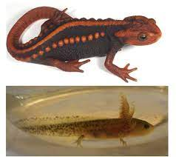
Câu 5. Cá cóc trong hình bên là đại điện của nhóm động vật nào sau đây?
A.Cá.
B. Lưỡng cư.
C. Bò sát,
D. Thú.

Slide 8
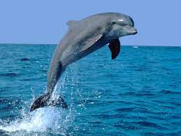
Câu 6. Cá heo trong hình bên là đại diện của nhóm động vật nào sau đây?
A.Cá.
B. Thú.
C. Lưỡng cư.
D. Bò sát.

Slide 9
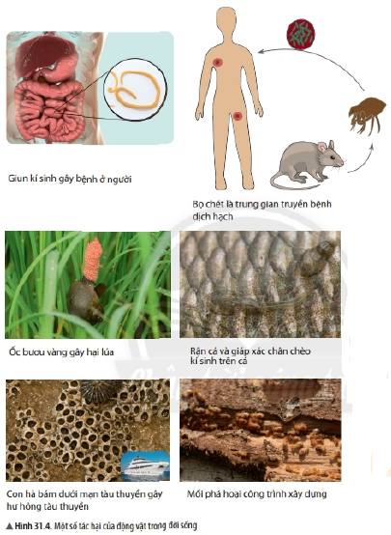
Quan sát hình 31.4 nêu một số tác hại của động vật trong đời sống con người?
Một số động vật gây bệnh cho con người: giun, sán kí sinh;
Một số động vật là trung gia truyền bênh: muỗi anophen là trung gian truyền bệnh sốt rét, bọ chét là trung gian truyền bệnh dịch hạch
Một số động vật gây ảnh hướng đến sức sống của các loài thực vật và động vật: ốc bươu vàng ăn lúa, sâu bướm ăn các loại rau, châu chấu, cào cào cào phá hoại cây trồng… Rận cá, sán lá gan ở gia súc…
Một số động vật gây thiệt hại kinh tế:
+ phá hoại mùa màng, giảm năng suốt cây trồng, vật nuôi.
+ Mối phá hoại công trình xây dựng, đồ dùng bằng gỗ.
+ Con hà bám dưới tàu thuyền gây hư hỏng tàu thuyền.

Slide 10
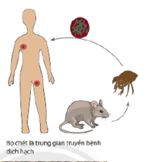
Quan sát hình 34.1 em hãy nêu con đường lây nhiễm bệnh dịch hạch cho con người?

Slide 11
Địa phương em đã sử dụng những biện pháp nào để phòng trừ động vật gây hại?

Slide 13
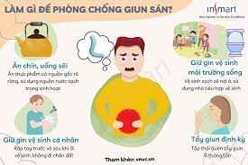
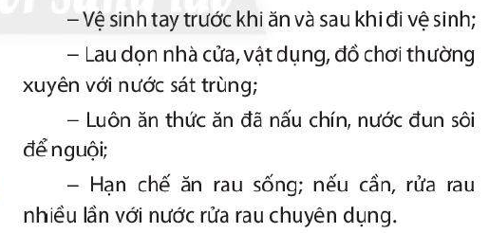
Hãy nêu các biện pháp phòng chống giun kí sinh ở người?

Slide 14
Địa phương em đã sử dụng những biện pháp nào để phòng trừ động vật
gây hại?
Tuyên truyền diệt muỗi và bọ gây: phun thuốc diệt muỗi, phát quang bụi rậm, dọn các vũng nước tù, úp bình chậu tránh đọng nước…
Vệ sinh môi trường định kì
Tiêm phòng cho vật nuôi: tiêm phòng dại cho chó…
Đối với cây trồng chọn các giống kháng sâu bệnh tốt, gieo trồng đúng thời vụ tránh sâu bệnh, nuôi các động vật thiên địch để tiêu diệt các động vật gây hại cho cây trồng.

Slide 15
Hãy nêu vai trò của động vật trong tự nhiên và trong đời sống con người?

Slide 16
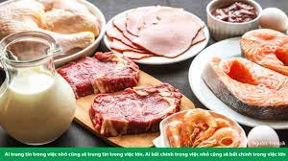
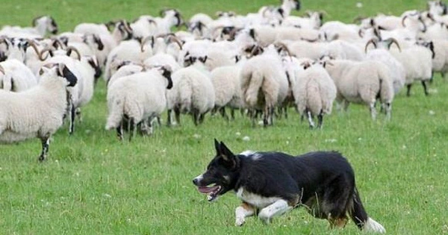
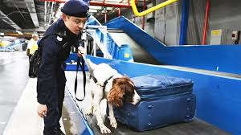
*Trong tự nhiên
Động vật có vai trò là thức ăn cho các loài động vật khác
*Trong đời sống con người
Cung cấp nguồn thực phẩm
Hỗ trợ con người trong lao động
Giải trí
Bảo vệ, an ninh

Slide 17
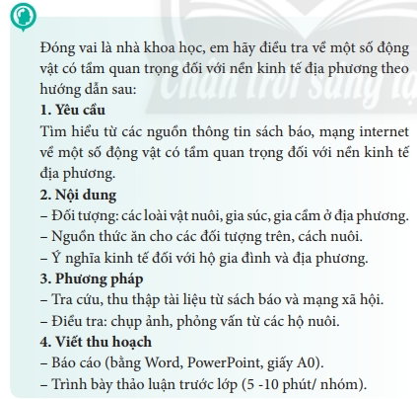

Slide 18
Bướm
Voi
Ngựa
Chim
Khỉ
Ốc sên
ĐVKXS
Bướm, ốc sên, đỉa
ĐV
Voi, ngựa, chim, khỉ, gà, chim cánh cụt
ĐVCXS
Đỉa
Gà
Chim cánh cụt

Slide 19
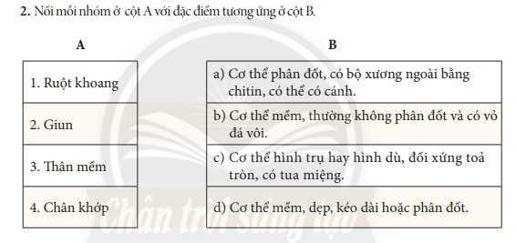

Slide 20
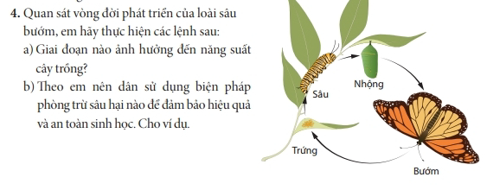
a) Giai đoạn sâu
b) Biện pháp phòng trừ sinh học: sử dụng các loài thiên địch để tiêu diệt sâu hại: ong, nhện, kiến lửa

